Slide 1
概率论与数论统计
(九)
主讲: 张敏
Email:mzhang@sei.ecnu.edu.cn

Slide 2
第三章 多维随机变量及其分布
§ 1 二维随机变量
§ 2 边缘分布
§ 3 条件分布
§ 4 相互独立的随机变量
§ 5 两个随机变量的函数的分布

Slide 3
§1 二 维 随 机 变 量
第三章 多维随机变量及其分布
二维随机变量
联合分布函数
联合分布律
联合概率密度

Slide 4

第三章 多维随机变量及其分布
§1 二维随机变量
一、二维随机变量
1）定义：
设 E 是一个随机试验，它的样本空间是 S={e}， 设 X=X(e) 和 Y=Y(e) 是定义在 S 上的随机变量。由它们构成的一个向量 (X, Y) ，叫做二维随机向量，或二维随机变量。
X(e)
e
S
Y(e)

Slide 5
注 意 事 项
第三章 多维随机变量及其分布
§1 二维随机变量
⑴
二维随机变量也称为二维随机向量；
⑵
我们应把二维随机变量
看作一个整体，因为X与Y之间是有联系的；
⑶
在几何上，二维随机变量( X ， Y )可看作平面上的随机点．

Slide 6
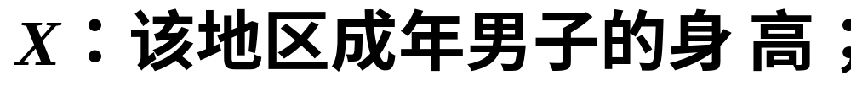
2）二维随机变量的例子
第三章 多维随机变量及其分布
§1 二维随机变量

Slide 7

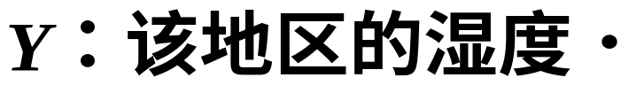

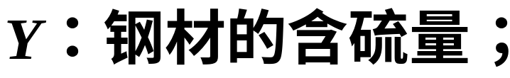
第三章 多维随机变量及其分布
§1 二维随机变量

Slide 8
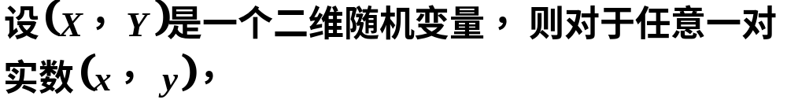
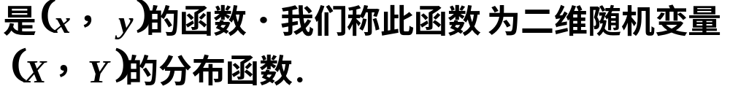
第三章 多维随机变量及其分布
§1 二维随机变量
二、联合分布函数
1）定 义
F (x,y)=P{(X≤x)∩(Y≤y)}=P{X≤x,Y≤y}

Slide 9
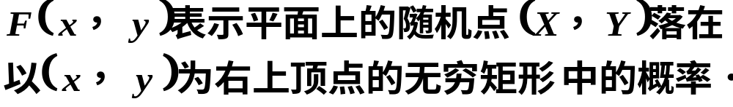
2）二元分布函数的几何意义
第三章 多维随机变量及其分布
§1 二维随机变量
y
(x, y)
(X, Y )
x
o

Slide 10
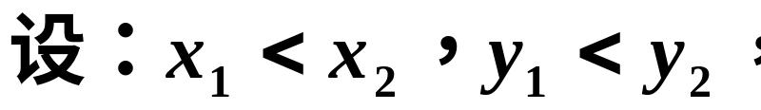

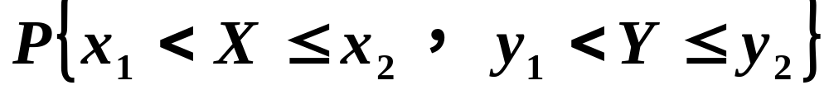
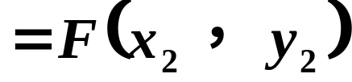
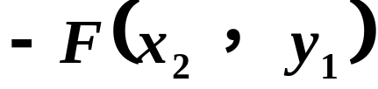

3）一个重要的公式
第三章 多维随机变量及其分布
§1 二维随机变量
y
(x₁ , y₂)
(x₂ , y₂)
y₂
(X, Y )
y₁
(x₁ , y₁)
(x₂ , y₁)
o
x
x₁
x₂

Slide 11
4）分布函数具有以下的基本性质：
第三章 多维随机变量及其分布
§1 二维随机变量
（1）F (x , y )是变量 x , y 的不减函数，即对于任意固定的 y , 当 x₁< x₂时，
F
(
x
,
y
)
≤
F
(
x
,
y
);
1
2
对于任意固定的x , 当 y₁< y₂时，
≤
F
(
x
,
y
)
F
(
x
,
y
);
1
2
且
对于任意固定的 y ,
F
(
−∞
,
y
)
=
0
;
对于任意固定的 x ,
−∞
=
F
(
x
,
)
0
;
F
(
−∞
,
−∞
)
=
0
;
F
(
+∞
,
+∞
)
=
1
.

Slide 12
第三章 多维随机变量及其分布
§1 二维随机变量
（3）F (x , y )=F(x+0,y), F (x , y )=F(x ,y+0),
即 F (x , y )关于 x 右连续，关于 y 也右连续.
(当 x1< x2, y1< y2时)
y
(x₁ , y₂)
(x₂ , y₂)
y₂
(X, Y )
y₁
(x₁ , y₁)
(x₂ , y₁)
o
x
x₁
x₂

Slide 13
说 明
第三章 多维随机变量及其分布
§1 二维随机变量
上述四条性质是二维随机变量分布函数的最基本的
性质，即任何二维随机变量的分布函数都具有这四
条性质；
更进一步地，我们还可以证明：如果某一个二元函数具有这四条性质，那么，它一定是某一二维随机变量的分布函数（证明略）．

Slide 14

5）n 维随机变量
第三章 多维随机变量及其分布
§1 二维随机变量

Slide 15
6）n维随机变量的分布函数
第三章 多维随机变量及其分布
§1 二维随机变量

Slide 16
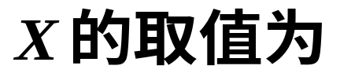
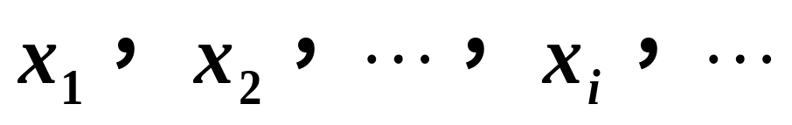
三、二维离散型随机变量
第三章 多维随机变量及其分布
§1 二维随机变量
1）定义：

Slide 17
2）二维离散型随机变量的联合分布律
第三章 多维随机变量及其分布
§1 二维随机变量

Slide 18
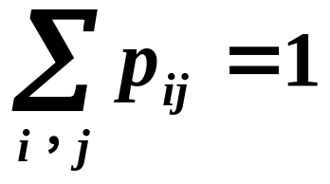
3)二维离散型随机变量联合分布律的性质
第三章 多维随机变量及其分布
§1 二维随机变量
性质1 ：
性质
2
：

Slide 19
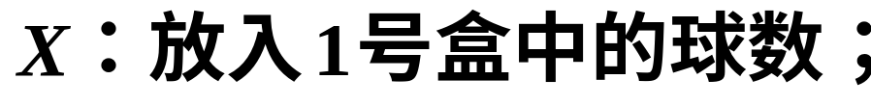
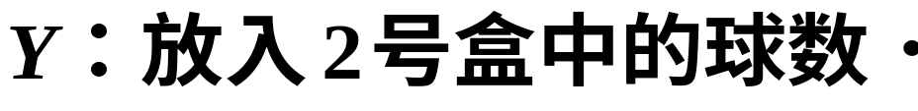

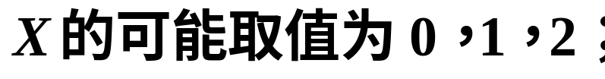
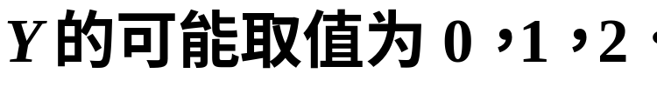
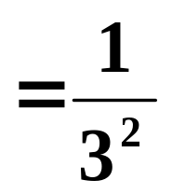
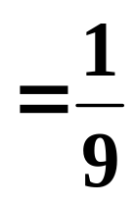
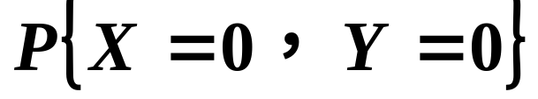
例 1
第三章 多维随机变量及其分布
§1 二维随机变量
解：

Slide 20
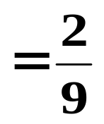







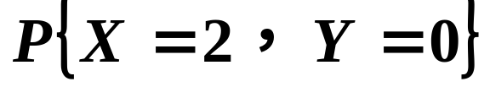







第三章 多维随机变量及其分布
§1 二维随机变量

Slide 21
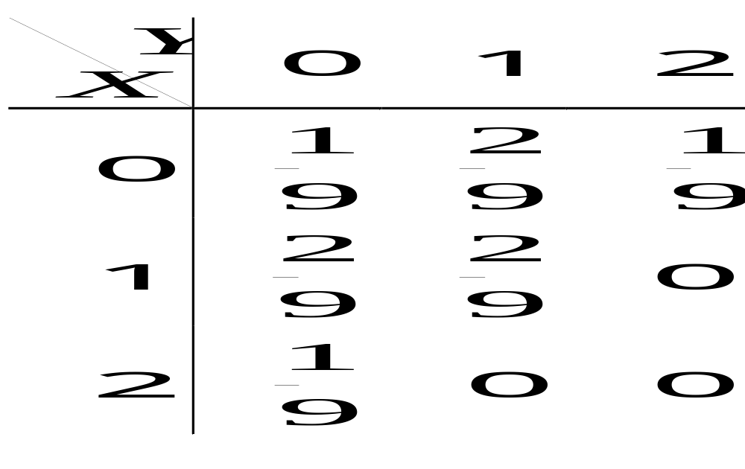
第三章 多维随机变量及其分布
§1 二维随机变量

Slide 22
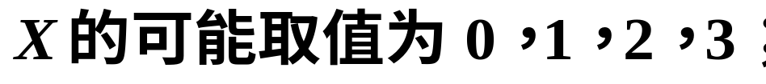
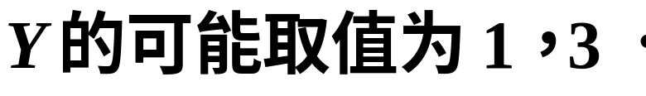
例 2
第三章 多维随机变量及其分布
§1 二维随机变量
将一枚均匀的硬币掷
3
次，令
X
：
3
次抛掷中正面出现的次
数；
Y
：
3
次抛掷中正面出现次数
与反面出现
次数之差的绝对值．
(
)
试求
X
，
Y
的联合分布律．
解：

Slide 23
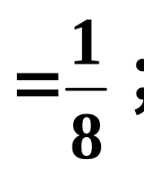
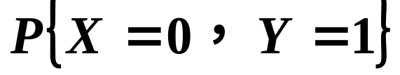
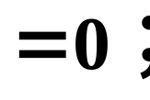
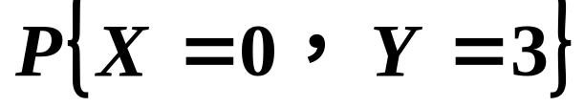
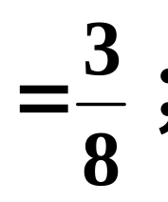
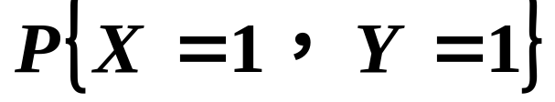
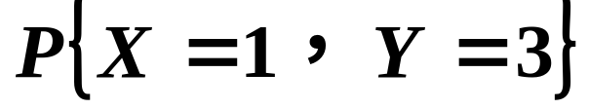

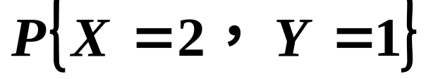
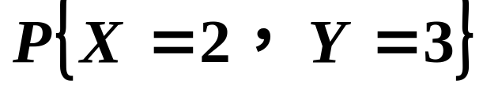
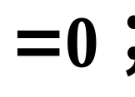
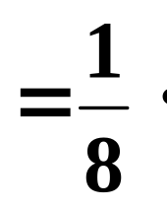
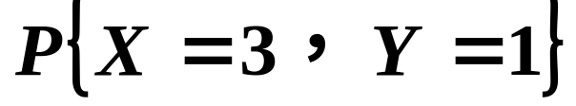
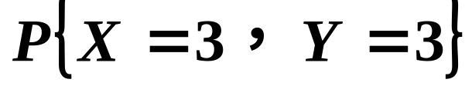
第三章 多维随机变量及其分布
§1 二维随机变量

Slide 24
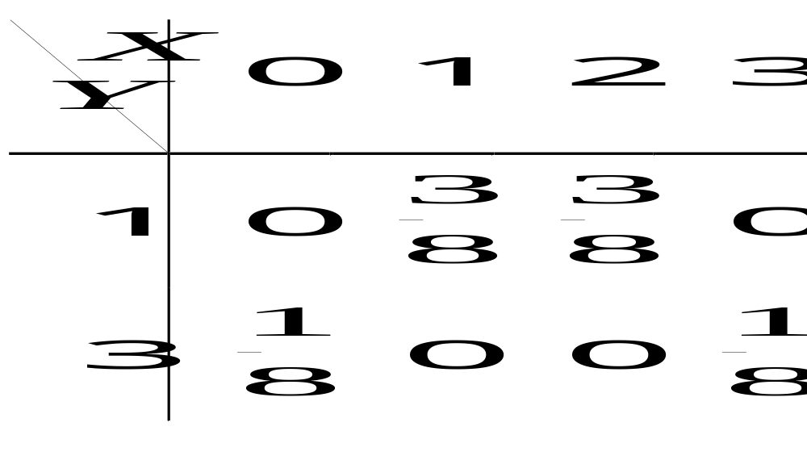
第三章 多维随机变量及其分布
§1 二维随机变量

Slide 25
第三章 多维随机变量及其分布
§1 二维随机变量
四、二维连续型随机变量
1）定义：
对于二维随机变量 ( X,Y ) 分布函数 F (x , y )，如果存在非负函数 f (x , y )，使得对于任意的 x，y有：
y
x
F
(
x
,
y
)
=
∫
∫
f
(
u
,
v
)
dudv
,
−
∞
−
∞
则称 ( X,Y ) 是连续型的二维随机变量，函数 f (x , y )
称为二维随机变量 ( X,Y )的概率密度，或称为 X 和 Y 的联合概率密度。

Slide 26
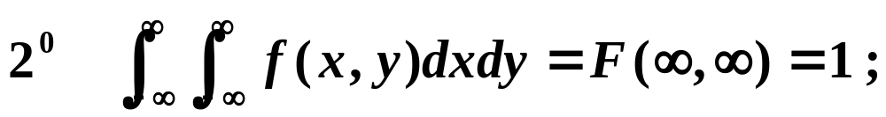
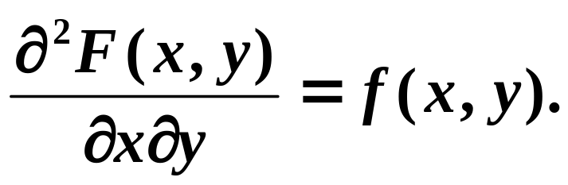
第三章 多维随机变量及其分布
§1 二维随机变量
2) 概率密度的性质：
这个公式非常重要！
4⁰ 设 G 是平面上的一个区域，点 ( X,Y )落在
G 内 的概率为：
P
{(
X
,
Y
)
∈
G
}
=
∫∫
f
(
x
,
y
)
dxdy
.
G

Slide 27
第三章 多维随机变量及其分布
§1 二维随机变量
P
{(
X
,
Y
)
∈
G
}
=
∫∫
f
(
x
,
y
)
dxdy
.
G
在几何上 z = f (x , y) 表示空间的一个曲面，上式即表示 P{(X,Y)∈G}的值等于以 G 为底，以曲面 z = f (x , y)为顶的柱体体积.

Slide 28
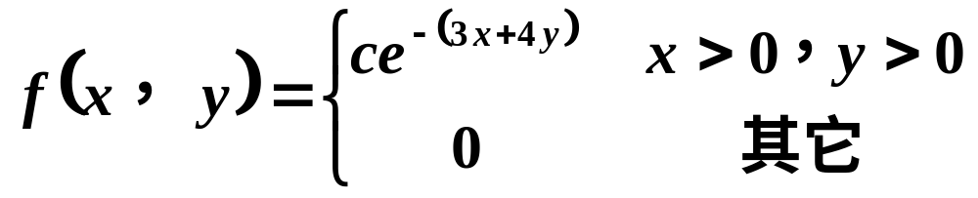
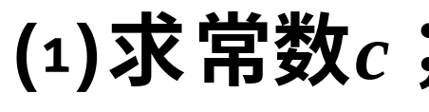
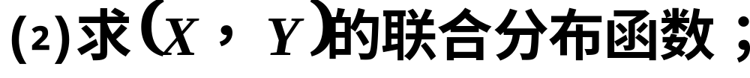
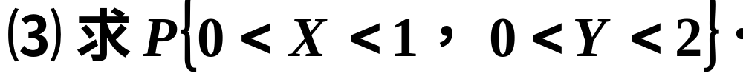
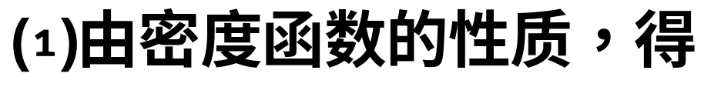
例 3
第三章 多维随机变量及其分布
§1 二维随机变量
(
)
设二维随机变量
X
，
Y
的密度函数为
解：

Slide 29
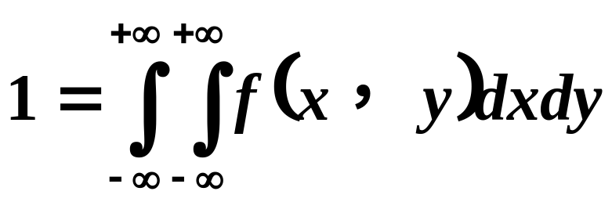
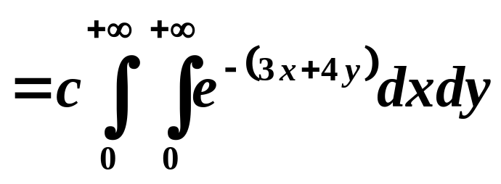
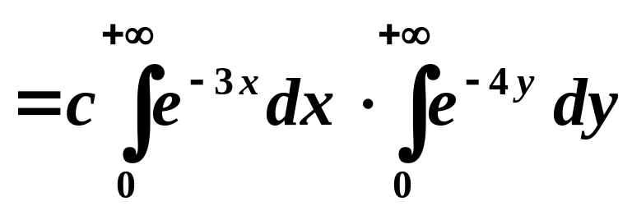
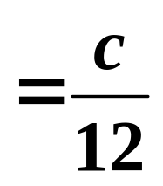





第三章 多维随机变量及其分布

Slide 30







第三章 多维随机变量及其分布
§1 二维随机变量

Slide 31





第三章 多维随机变量及其分布
§1 二维随机变量

Slide 32



例 4
第三章 多维随机变量及其分布
§1 二维随机变量
设二维随机变量
(
X
，
Y
)
的密度函数为
y
x=1
2
y=2
试求概率
P
{
X
+
Y
≥
1
}
．
解：
1
x+y=1
1
x

Slide 33





例 4（续）
第三章 多维随机变量及其分布
§1 二维随机变量
x=1
2
y=2
1-x
x+y=1

Slide 34


3）二维均匀分布
第三章 多维随机变量及其分布
§1 二维随机变量
A=面积_{Ｄ}
y
D
x

Slide 35
二维均匀分布几何意义
第三章 多维随机变量及其分布
§1 二维随机变量
(
)
如果二维随机变量
X
，
Y
服从区域
D
上的均匀分布，则
:
y
D
x

Slide 36


4）二元正态分布
第三章 多维随机变量及其分布
§1 二维随机变量
(
)
设
二维随机变量
X
，
Y
的密度函数为
(
)
1
f
x
，
y
=
2
πσ
σ
1
−
ρ
2
1
2
⎧
⎡
(
−
μ
)
2
(
−
μ
)
(
−
μ
)
(
−
μ
)
2
⎤
⎫
⎪
1
x
2
ρ
x
y
y
⎪
⋅
exp
⎨
−
(
)
⎢
1
−
1
2
+
2
⎥
⎬
⎪
2
1
−
ρ
2
⎢
σ
2
σ
σ
σ
2
⎥
⎪
⎩
⎣
1
1
2
2
⎦
⎭
(
)
(
2
)
则称随机变量
X
，
Y
服从参数为
μ
，
μ
，
σ
2
σ
,ρ
，
1
2
1
2
的正态分布，记作
(
)
(
)
X
，
Y
~
N
μ
，
μ
，
σ
2
，
σ
2
ρ
1
2
1
2
−
1
<
ρ
<
1
.

Slide 37

第三章 多维随机变量及其分布
§1 二维随机变量
小结：
1 二维离散型随机变量的联合分布率的定义及性质。
2 联合分布函数的定义及性质。
3 二维连续型随机变量的联合概率密度的定义及性
质，特别是
4 二维均匀分布和二维正态分布。

Slide 38
§2 边缘分布
第三章 随机变量及其分布
边缘分布函数
边缘分布律
边缘概率密度

Slide 39
一、边缘分布函数
第三章 随机变量及其分布
§2 边缘分布
1）边缘分布的定义：
边缘分布也称为边沿分布或边际分布．

Slide 40
第三章 随机变量及其分布
§2 边缘分布
2）已知联合分布函数求边缘分布函数
则分量
X
的分布函数为
(
)
F
x
=
P
{
X
≤
x
}
X
{
}
=
P
X
≤
x
，
Y
<
+∞
(
)
=
F
x
，
+
∞
Y
同理，分量
的分布函数为
(
)
{
}
{
}
F
y
=
P
Y
≤
y
=
P
X
<
+∞
，
Y
≤
y
Y
(
)
=
F
+
∞
，
y

Slide 41








第三章 随机变量及其分布
§2 边缘分布
例1
(
)
设二维随机变量
X
，
Y
的联合分布函数为
解：
=
(
−
∞
)
0
F
x
，
0
=
F
(
−
∞
，
y
)
=

Slide 42
第三章 随机变量及其分布
§2 边缘分布
1
π
π
由以上三式可得，
A
=
，
B
=
，
C
=
．
π
2
2
2
1
⎛
π
x
⎞
⎛
π
y
⎞
则
F
(
x
,
y
)
=
⎜
+
arctan
｜
⎜
+
arctan
｜
π
2
⎝
2
2
⎠
⎝
2
3
⎠
⑵
X
的边缘分布函数为
F
(
x
)
=
F
(
x
，
∞
)
X
1
⎛
π
x
⎞
⎛
π
y
⎞
=
lim
⎜
+
arctan
⎜
+
arctan
｜
｜
y
→
+∞
π
2
⎝
2
2
⎠
⎝
2
3
⎠
1
⎛
π
x
⎞
=
⎜
+
arctan
｜
(
∈
(
−
∞
+
∞
)
)
x
，
π
⎝
2
2
⎠

Slide 43
第三章 随机变量及其分布
§2 边缘分布
同理，
Y
的边缘分布函数为
(
)
=
(
∞
)
F
y
F
，
y
Y
1
⎛
π
x
⎞
⎛
π
y
⎞
=
lim
⎜
+
arctan
｜
⎜
+
arctan
｜
x
→
+∞
π
2
⎝
2
2
⎠
⎝
2
3
⎠
1
⎛
π
y
⎞
=
⎜
+
arctan
｜
π
⎝
2
3
⎠
(
∈
(
−
∞
+
∞
)
)
y
，

Slide 44



二、已知联合分布律求边缘分布律
第三章 随机变量及其分布
§2 边缘分布
{
}
p
=
P
X
=
x
，
Y
=
y
,
ij
i
j
现求随机变量
X
的分布律：
p
{
}
=
P
X
=
x
i
.
i
∑
{
}
=
P
X
=
x
，
Y
=
y
i
j
∑
j
=
p
ij
j
Y
的分布律为：
同理，随机变量
{
}
∑
{
}
p
=
P
Y
=
y
=
P
X
=
x
，
Y
=
y
=
∑
p
.
j
j
i
j
ij
i
i

Slide 45

第三章 随机变量及其分布
§2 边缘分布

Slide 46

例 2
第三章 随机变量及其分布
§2 边缘分布
从
1
2
3
4
4
X
，
，
，
这
个数中随机取出一个，
记为
，
再从
1
到
X
中随机地取出一个数，
Y
记为
，
(
)
试求
X
，
Y
X
Y
的联合分布律与
及
各自的边缘
分布律．
X
与
Y
的可能取值都是
1
2
3
4
X
≥
Y
解：
，
，
，
，
而且
，
当
i
<
j
时，
=
{
=
=
}
p
P
X
i
，
Y
j
ij
当
i
≥
j
时，由乘法公式，得
=
{
=
=
}
p
P
X
i
，
Y
j
ij
{
}
{
}
1
1
1
=
P
X
=
i
P
Y
=
j
X
=
i
=
=
*
4
i
4
i

Slide 47

例 2（续）
第三章 随机变量及其分布
§2 边缘分布
∑
∑
p
=
p
及
p
=
p
再由
i
.
ij
.
j
ij
j
i
(
)
可得
X
，
Y
与
X
及
Y
的边缘分布律为

Slide 48




第三章 随机变量及其分布
§2 边缘分布
例3 掷一枚骰子，直到出现小于5点为止。
X 表示最后一次掷出的点数，Y 为掷骰子的次数。求：随机变量（X,Y ) 的联合分布律及 X、Y 的边缘分布律。
解：
X 的可能取值为1，2，3，4
Y 的可能取值为1，2，3，
(X,Y)的联合分布律为

Slide 49





第三章 随机变量及其分布
例3（续）
X 的边缘分布律为
∞
=
∑
p
p
i
.
ij
=
j
1
Y 的边缘分布律为

Slide 50

三、已知联合密度函数求边缘密度函数
第三章 随机变量及其分布
§2 边缘分布
(
)
X
Y
f
(
x
,
y
二维连续型随机变量
，
的联合密度函数为
),
(
)
求随机变量
X
的边缘密度函数：
f
x
X
(
)
=
{
≤
}
=
(
+
∞
)
由
F
x
P
X
x
F
x
，
X
x
⎡
+∞
⎤
=
∫
∫
(
)
⎢
f
u
，
y
dy
⎥
du
⎣
⎦
−
∞
−
∞

Slide 51

第三章 随机变量及其分布
§2 边缘分布
同理，由
(
)
=
{
≤
}
=
(
+
∞
)
F
y
P
Y
y
F
，
y
Y
y
⎡
+∞
⎤
∫
∫
(
)
=
⎢
f
x
，
v
dx
⎥
dv
⎣
⎦
−
∞
−
∞

Slide 52
例 4
第三章 随机变量及其分布
§2 边缘分布
区域
D
是由抛物线
y
=
x
2
及直线
y
=
x
所围，
(
)
随机变量
X
，
Y
服从区域
D
上的均匀分布．
(
)
试求随机变量
X
，
Y
的联合密度函数及
X
、
Y
各自的边缘密度函数．
y
y=x
D
y=x²
o
1

Slide 53


例 4（续）
第三章 随机变量及其分布
§2 边缘分布
⑴
解：
区域D的面积为
所以，二维随机变量(X ， Y )的联合密度函数为
y
y=x
D
y=x²
o
x
1

Slide 54




例 4（续）
第三章 随机变量及其分布
§2 边缘分布
⑵
随机变量
X
的边缘密度函数为
当
0
<
x
<
1
时，
y
y=x
所以，
y=x²
o
1
x

Slide 55





例 4（续）
第三章 随机变量及其分布
§2 边缘分布
同理，随机变量
Y
的边缘密度函数为
当
0
<
y
<
1
时，
y
所以，
o
1
x

Slide 56





例 5
第三章 随机变量及其分布
§2 边缘分布
(
)
设二维连续型随机变量
X
，
Y
的联合密度函数为
试求：⑴
常数c ；
⑵
X
及
Y
的边缘密度函数．
解：
⑴
由密度函数的性质，得

Slide 57





例 5（续）
第三章 随机变量及其分布
§2 边缘分布
所以，
c
=
1
.
(2)
当
x
>
0
时，
所以，
X
的边缘密度函数为

Slide 58


例5（续）
第三章 随机变量及其分布
§2 边缘分布
⑶ 当y>0时
y
所以，
Y
的边缘密度函数为

Slide 59


第三章 随机变量及其分布
§2 边缘分布
例 6 设二维随机变量X ，Y为二维正态分布
试求
X
及
Y
的边缘密度函数．
(
解：
X,Y的联合密度函数为

Slide 60




第三章 随机变量及其分布
§2 边缘分布
对ｙ进行配方，得

Slide 61



第三章 随机变量及其分布
§2 边缘分布
所以，
作变换，令
得到

Slide 62






第三章 随机变量及其分布
§2 边缘分布
同理有

Slide 63




结 论 1:
第三章 随机变量及其分布
§2 边缘分布
通过本题，我们有以下几条结论：
二元正态分布的边缘分布是一元正态分布．
结 论 2:
上述的Ｘ，Ｙ边缘分布与二元正态分布中的参数ρ无关

Slide 64



第三章 随机变量及其分布
§2 边缘分布
结 论 3:
则
:
(
X
，
Y
)
与
(
X
，
Y
)
的分布不相同，
1
1
2
2
但是
X
与
X
Y
与
Y
的分布相同．
的分布相同，
1
2
1
2
说明：边缘分布可由联合分布唯一确定，反之不然，即：不能由边缘分布确定联合分布。

Slide 65
第三章 随机变量及其分布
§2 边缘分布
小结：
1 二维随机变量的边缘分布与联合分布的关系：
边缘分布可由联合分布唯一确定，但不能由边
缘分布确定联合分布。
2 二维正态分布的性质。
难点：求边缘分布时如何确定积分区域及边缘
密度不为零的范围。

Slide 66
第三章 随机变量及其分布
§3 条件分布
条件分布律
条件分布函数
条件概率密度

Slide 67


§3条件分布
第三章 随机变量及其分布
一 、离散型随机变量的条件分布律
设 ( X ,Y ) 是二维离散型随机变量，其分布律为
P{ X= x_{i} ,Y= y_{j} }= p_{i j} , i , j=1,2,...
(X, Y ) 关于 X 和关于 Y 的边缘分布律分别为：

Slide 68





§3条件分布
第三章 随机变量及其分布
由条件概率公式
自然地引出如下定义：
定义：设( X ,Y ) 是二维离散型随机变量，对于固定
的 j ,
若P{Y= y_{j} }>0, 则称
为在Y= y_{j} 条件下随机变量 X 的条件分布律。

Slide 69


§3条件分布
第三章 随机变量及其分布
同样对于固定的 i, 若P{X= x_{i}}>0, 则称
为在 X= x_{i} 条件下随机变量Y 的条件分布律。
条件分布律具有分布律的以下特性：
1⁰ P{ X= x_{i} |Y= y_{j} }≥0；
即条件分布率是分布率。

Slide 70



第三章 随机变量及其分布
§3条件分布
例1 一射手进行射击，击中目标的概率为 p，射击到击中目标两次为止。设以 X 表示首次击 中目标所进行的射击次数，以 Y 表示总共进行 的射击次数，试求 X 和 Y 的联合分布律以及条件分布律。
解：
Y
的取值是
2
，
3
，
4
，
☹
；
X
的取值是
1
，
2
，
☹
，
并且
X
<
Y
．
X
,
Y
的联合分布律为
{
}
P
X
=
m
，
Y
=
n

Slide 71










第三章 随机变量及其分布
§3条件分布
例1（续）
X
的边缘分布律为
∑
{
=
=
}
P
{
X
=
m
}
=
P
X
m
，
Y
n
n
Y
的边缘分布律为



Slide 72




§3条件分布
第三章 随机变量及其分布
在Y=n 条件下随机变量 X 的条件分布律为
当 n=2,3,… 时，
{
=
=
}
=
−
=
☹
=
☹
−
P
X
m
，
Y
n
q
n
2
p
2
,
n
2
,
3
,
;
m
1
,
2
,
n
1

Slide 73




§3条件分布
第三章 随机变量及其分布
在 X= m 条件下随机变量Y 的条件分布律为
当m=1,2,3,… 时，
{
=
}
=
−
=
☹
P
X
m
pq
m
1
,
m
1
,
2
,
P
{
X
=
m
，
Y
=
n
}
=
q
n
−
2
p
2
,
n
=
2
,
3
,
☹
;
m
=
1
,
2
,
☹
n
−
1

Slide 74





§3条件分布
第三章 随机变量及其分布
例2
设某班车起点站上车人数 X 服从参数为
的泊松分布，每位乘客在中途下车的概率为
且中途下车与否相互独立。以 Y 表示在中途下车的人
数，求：
（1）在发车时有n个乘客的条件下，中途有m个人下
车的概率；
（2）二维随机变量（X,Y ) 的概率分布。
解：

Slide 75





第三章 随机变量及其分布
§3条件分布
二、条件分布函数
设 ( X ,Y ) 是二维连续型随机变量，由于
因此我们利用极限的方法来引入条件分布函数的概念。

Slide 76


§3条件分布
第三章 随机变量及其分布
定义：给定 y，设对于任意固定的正数ε ，
P{ y-ε < Y ≤ y +ε }>0,
若对于任意实数 x，极限
存在，则称为在条件Y=y 下X的条件分布函数，
写成 P{ X≤ x |Y= y }，或记为 F_{X|Y}(x|y).

Slide 77






§3条件分布
第三章 随机变量及其分布

Slide 78



§3条件分布
第三章 随机变量及其分布
称为在条件Y= y下X的条件分布函数.
称为随机变量
X
在
Y
=
y
的条件下的
条件密度函数
.
称为随机变量
Y
在
X
=
x
的条件下的
条件密度函数
.

Slide 79


条件密度函数的性质
§3条件分布
第三章 随机变量及其分布
性质
1
对任意的
x
，有
性质2
简言之，
f
(
x
y
)
是密度函数．
X
Y
对于条件密度函数
f
(
y
x
)
也有类似的性质．
Y
X

Slide 80













§3条件分布
第三章 随机变量及其分布
例 3
解：

Slide 81














第三章 随机变量及其分布
§3条件分布
例 3（续）

Slide 82








第三章 随机变量及其分布
例 3（续）

Slide 83


例 4
§3条件分布
第三章 随机变量及其分布
(
)
设二维随机变量
X
，
Y
服从二元正态分布：
(
)
则
X
，
Y
的联合密度函数为

Slide 84






第三章 随机变量及其分布
§3条件分布
又随机变量
Y
的边缘密度函数为
结论：二元正态分布的
条件分布是一元正态分
布
,
即

Slide 85


例 5
§3条件分布
第三章 随机变量及其分布
设随机变量
X
服从区间
(
0
，
1
)
上的均匀分
布，当
0
<
x
<
1
时，随机变量
Y
在
X
=
x
的条件下
服从区间
(
x
，
1
)
上的均匀分布．试求随
机变量
Y
的密度函数．
解：
随机变量
X
的密度函数为
又由题设知，当
0
<
x
<
1
时，随机变量
Y
在条件
X
=
x
下的条件密函数为

Slide 86








例 5（续）
§3条件分布
第三章 随机变量及其分布
所以，由公式
得
所以，
当
0
<
y
<
1
时，
所以，随机变量
Y
的密度函数为

Slide 87


练习题：
§3条件分布
第三章 随机变量及其分布
设二维随机变量
(
X
，
Y
)
服从圆域：
上的均匀分布，试求条
件密度函数
f
(
x
y
)
．
X
Y
(
)
解：
二维随机变量
X
，
Y
的联合密度函数为

Slide 88



§3条件分布
第三章 随机变量及其分布
当
−
1
≤
y
≤
1
时，
所以，随机变量
Y
的密度函数为
由此得，当
−
1
<
y
<
1
时，

Slide 89




第三章 随机变量及其分布
因此当
-
1
<
y
<
1
时，
所以，
即当
-
1
<
y
<
1
时，
X
在
Y
=
y
下的条件分布是区间
上的均匀分布．

Slide 90
§3条件分布
第三章 随机变量及其分布
小结：
1 条件分布律；
2 条件分布函数；
3 条件概率密度。
难点：求条件分布时如何确定条件分布率和条
件密度不为零的范围。

